Slide 1
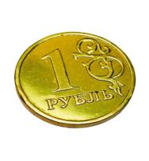
Муниципальное бюджетное дошкольное образовательное учреждение № 21 «Детский сад «Золотой ключик» комбинированного вида» ПРОЕКТ: «ИГРАЕМ В ЭКОНОМИКУ» (естественно - научной направленности)
Воспитатели: Андронникова Л.И.
Потомкина М.Г.

Slide 2
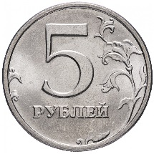
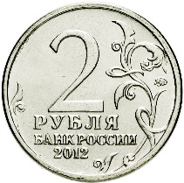
Актуальность.
Финансовое просвещение и экономическое воспитание - сравнительно новое направление в дошкольной педагогике. Многочисленные исследования последних лет свидетельствуют о необходимости внедрения экономического образования с дошкольного возраста, когда дети получают первичный опыт участия в элементарных экономических отношениях, происходит их приобщение к миру экономической действительности.
Содержание проекта, в соответствии с ФГОС ДО, обеспечивает развитие личности, мотивации и способностей детей в различных видах деятельности и охватывает следующие структурные единицы, представляющие определенные направления развития и образования детей: социально-коммуникативное развитие; познавательное развитие; речевое развитие; художественно-эстетическое развитие.

Slide 3
Постановка проблемы
Помочь детям дошкольного возраста сформировать представления об первичных экономических понятиях: экономика, потребности, нормы жизни, деньги, товар, цена в соответствии с их возрастными особенностями.
Виды детской деятельности:
Игровая, познавательно-исследовательская, коммуникативная, музыкально-художественная, игровая, восприятие художественной литературы, трудовая, двигательная, продуктивная;
Тип проекта: долгосрочный - сентябрь-апрель 2019-2020 учебный год;
Вид проекта: информационно-познавательный, игровой

Slide 4
Цель проекта: Формирование первичных знаний по экономическому воспитанию детей старшего дошкольного возраста.
Задачи:
Приоритетная ОО «Познавательное развитие»
• активизировать познавательную деятельность, развивающую основы экономики, посредством разнообразных видов детской деятельности;
• содействовать проявлению интереса у детей к профессиональной деятельности взрослых;
• расширять представления об элементах экономики (деньги, их история и значение для общества, бюджет семьи, разные уровни обеспеченности людей, необходимость помощи менее обеспеченным людям, благотворительность);
• развивать умение решать простейшие экономические задачи посредством математических действий.
Интеграция образовательных областей: «Социально-коммуникативное развитие», «Речевое развитие», «Художественно-эстетическое развитие», «Физическое развитие».

Slide 5
ОО «Социально-коммуникативное развитие» Задачи:
• содействовать формированию позитивной социализации и личностному развитию дошкольника: пониманию норм и ценностей семейных взаимоотношений в рамках семейной экономики;
• воспитывать социально-нравственные качества: бережливость, смекалку, трудолюбие, желание учиться, умение планировать дела, осуждать жадность и расточительность.
ОО «Речевое развитие» Задачи:
• во всех видах деятельности и общения способствовать развитию диалогической и монологической речи;
• пробуждать использовать в активной речи слова, обозначающие экономические понятия и термины;
ОО «Художественно-эстетическое развитие» Задачи:
• развивать практические умения в продуктивных и творческих видах деятельности (изобразительной, конструктивно-модельной и др.);
ОО «Физическое развитие» (ЗОЖ) Задачи:
• дать понятие экономической категории «выгода и убыток» (здоровый, трудоспособный человек – это экономически выгодно государству, больной не трудоспособный человек – нет).

Slide 6
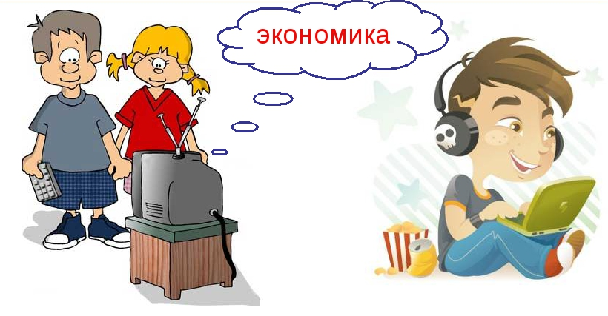
Ожидаемые результаты проекта:
Дети приобретают первичный финансовый опыт, учатся устанавливать разумные финансовые отношения в различных сферах жизнедеятельности. Родители получают дополнительные знания по воспитанию финансовой грамотности детей. Педагоги получат систему работы по формированию финансового опыта детей.
Участники проекта:
дети старшего дошкольного возраста (6 -7 лет);
воспитатели группы;
родители.

Slide 7
Этапы проекта:
этап – подготовительный:
изучение справочной, методической, энциклопедической литературы, сбор материала необходимого для реализации проекта.
входящая диагностика детей по теме проекта;
2этап – организационный:
информирование родителей о планировании работы с детьми по проекту «Играем в экономику»;
подбор художественной литературы для детей по выбранной тематике;
подбор необходимого оборудования и пособий для практического обогащения проекта;
создание развивающей среды по теме.
3 этап – практический: (октябрь - апрель)
Цель: апробация проекта и его реализация.
Задачи:
вовлечение детей в проектную деятельность через беседы, создание проблемных ситуаций, совместное
изготовление пособий для занятий и атрибутов для игр и др.;
консультации для родителей по теме проекта;
реализация проекта 4 этап – заключительный:
Цель: анализ реализации проекта, обобщение и представление опыта работы по проекту.
Задачи:
диагностика детей по итогам реализации проекта;
соотношение результатов реализации проекта с поставленными целями и задачами;
формулирование выводов и практических рекомендаций, публикация материалов, распространение опыта, проведение итоговых мероприятий.

Slide 8
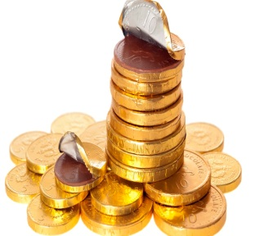
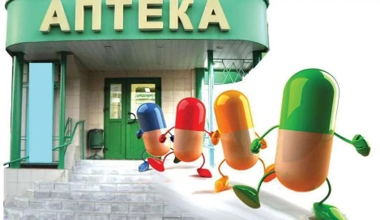
РАЗВИВАЮЩАЯ ПРЕДМЕТНО -
ПРОСТРАНСТВЕННАЯ СРЕДА:
1. Электронно-образовательные ресурсы: «Уроки тетушки Совы», «Азбука денег», «Азбука финансовой грамотности».
2. Коллекция денежных знаков.
3. Подбор художественной литературы:
Романов А. «Чудеса в кошельке», К. И. Чуковский «Муха цокотуха»;
Русские народные сказки: «Царевна – лягушка», «Лисичка со скалочкой», «Иван-царевич и серый волк», «Морозко» и др.;
4. Серия – «Развивающие мультфильмы»: С. Михалков «Как старик корову продавал», «Барбоскины и реклама»;
5. Пособие и атрибуты для сюжетно-ролевой игры «Магазин», «Банк», и др;
6. Материалы по изобразительной деятельности, бросовый, природный материал.

Slide 9
ПЛАН ВЗАИМОДЕЙСТВИЯ С СЕМЬЯМИ ВОСПИТАННИКОВ ПО ПРОЕКТУ
№ п/п | Мероприятия | Сроки проведения
1 | Консультация «Формирование основ финансовой грамотности у детей дошкольного возраста» | Октябрь
2 | Практическая помощь: изготовление и приобретение пособий для реализации проекта. | Ноябрь-апрель
3 | Круглый стол: «Мы играем в экономику» Консультация «Азбука финансов» | Декабрь
4 | Анкетирование по финансовой грамотности у детей дошкольного возраста. | Февраль
5 | Оформление мини-музея – «Музей денежных знаков» Изготовление ЛЭПБУКа | Апрель

Slide 10
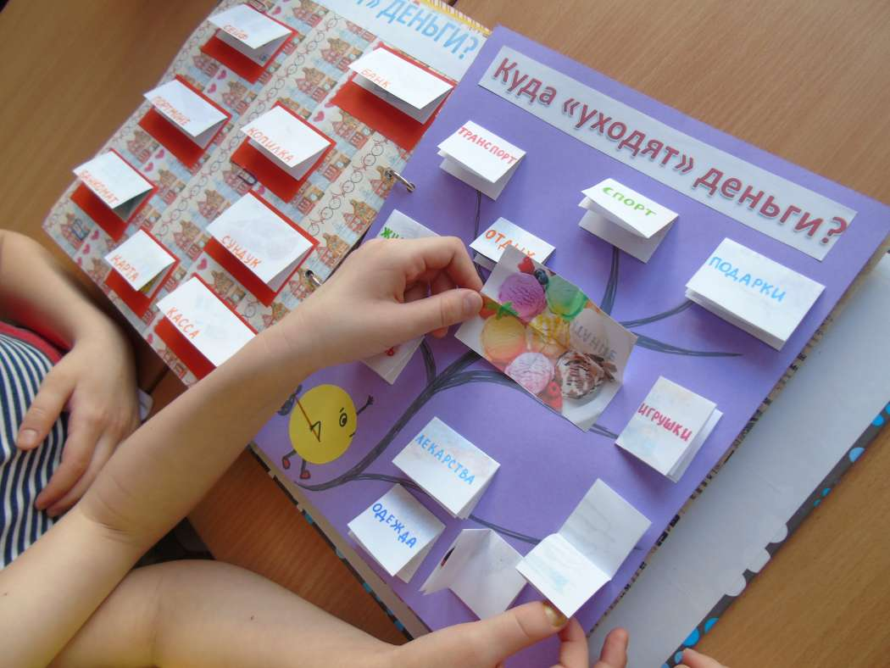
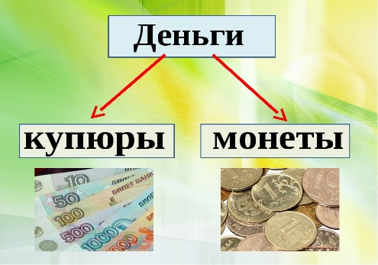
ПРОДУКТЫ ПРОЕКТА:
Для детей:
● Лэпбук «Играем в экономику»
● Мини-музей денежных знаков
Для родителей:
Серия консультаций по теме проекта:
- «Экономика»
- «Труд»
- «Деньги»
- «Потребности»
- «Бартер»
- «Выгода и убыток»
- «Деньги»
-«Реклама»
- «Бизнес и капитал» и др.
Для педагогов:
- Блок занятий и дидактических игр.
Формы отчетности по выполнению проекта:
- отчет-презентация на педагогическом совете.

Slide 11
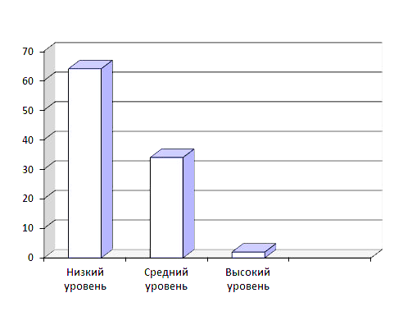
ОЦЕНКА СФОРМИРОВАННОСТИ ФИНАНСОВОЙ ГРАМОТНОСТИ ДЕТЕЙ
В НАЧАЛЕ РЕАЛИЗАЦИИ ПРОЕКТА

Slide 12
НОВИЗНА ПРОЕКТА
Использование блочной системы, способствующей формированию финансовой грамотности у дошкольников. Дети должны знать, что жить надо по средствам, тратить надо меньше, чем зарабатывается. Понятно, что счастье за деньги не купишь, но детям не лишним будет знать, что достаточное количество финансовых ресурсов открывают перед ними большие возможности, способные дарить радость. Чем раньше дети узнают о роли денег в частной, семейной и общественной жизни, тем раньше могут быть сформированы полезные финансовые привычки.

Slide 13
БЛОЧНАЯ СИСТЕМА ПРОЕКТА

Slide 14
1. ТРУД И ПРОДУКТ ТРУДА
В этом блоке были проведены:
рисование на тему: «Моя будущая профессия»;
рассказы детей на тему: «Мои добрые дела»;
работа в книжном уголке: рассматривание иллюстраций, альбомов на тему «Профессия», «Труд»;
дидактические и подвижные игры: «Чья это продукция?», «Выбор профессии», «Лото», «Домино», «Какие ошибки допустил художник»;
чтение художественной литературы: «Два плуга» К.Д. Ушинский, «Чем пахнут ремесла?» Дж. Родари, «Выбор за тобой» Н.Т. Харитонова;
занятия, беседы о труде: «Труд. Заработная плата. Профессии», «Профессии наших родителей»;
заучивание пословиц и поговорок (про труд, про лень), загадывание загадок о труде и профессиях;
экскурсии: «Библиотека», «Медицинский кабинет», «Прачечная, «Кастелянная»
сюжетно-ролевые игры «Профессии»

Slide 15
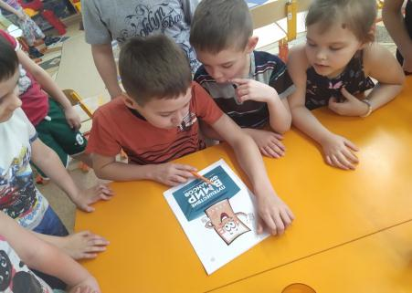
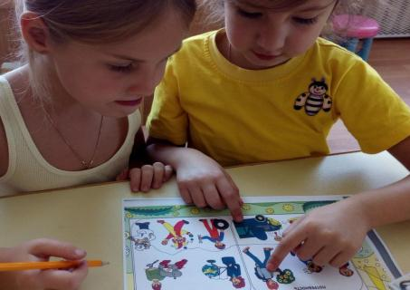
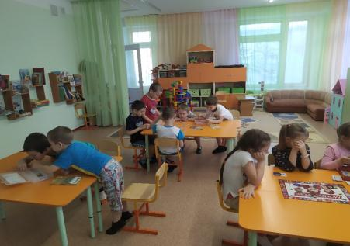
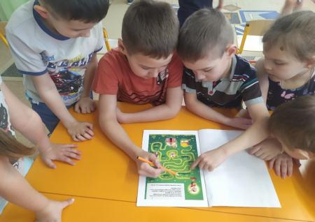
ДИДАКТИЧЕСКИЕ ИГРЫ

Slide 16
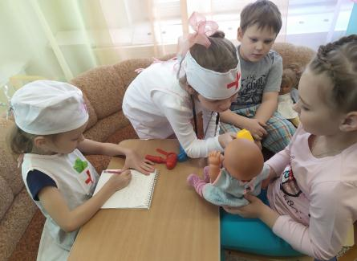
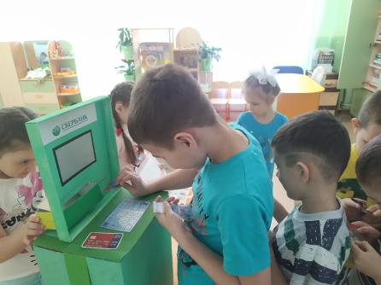
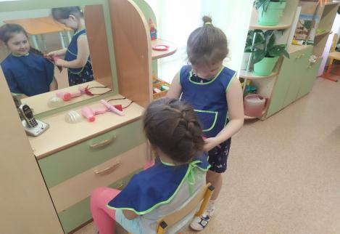
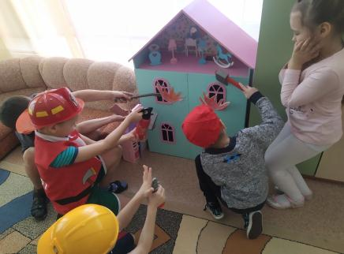
СЮЖЕТНО- РОЛЕВЫЕ ИГРЫ ИГРЫ
ДОКТОР
СБЕРБАНК
ПАРИКМАХЕР
ПОЖАРНЫЙ

Slide 17
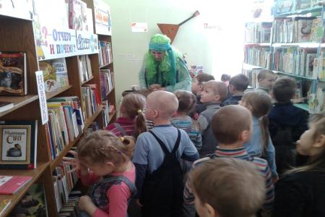
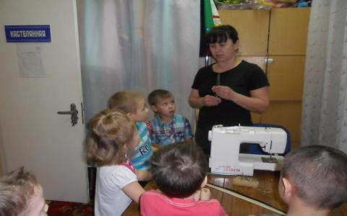
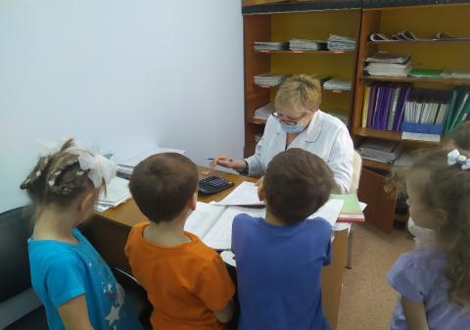
ЭКСКУРСИИ
КАСТЕЛЯННАЯ
БИБЛИОТЕКА
МЕДИЦИНСКИЙ КАБИНЕТ

Slide 18
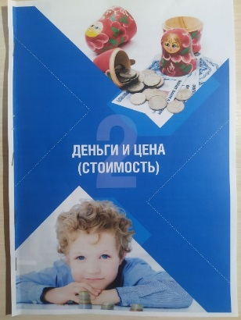
2. ДЕНЬГИ И ЦЕНА (СТОИМОСТЬ)
рисование на темы: «Монеты моей страны», «Бюджет семьи», «Добрые дела нашей семьи»;
составление рассказов на темы: «Доходы и расходы моей семьи», «Мы ходим за покупками»;
игровые занятия: «Деньги. купюра. монета», «Достоинство монет и купюр», «Размен денег», «Деньги счет любят», «Доход и расход семьи» и др.
настольные игры: «Монополия», «Денежное домино», «Поезд монет и купюр» и др.
чтение художественной литературы: «Приключение монетки», грузинская сказка «Заработанный рубль», РНС «Легкий хлеб», РНС «Лисичка со скалочкой», сказка Т.В. Грековой «Клад» и др.
беседы: «В общем о деньгах», «Откуда берутся деньги и на что они тратятся», «История денег в России»;
пословицы, поговорки, загадки, ребусы, арифметические задачи.

Slide 19
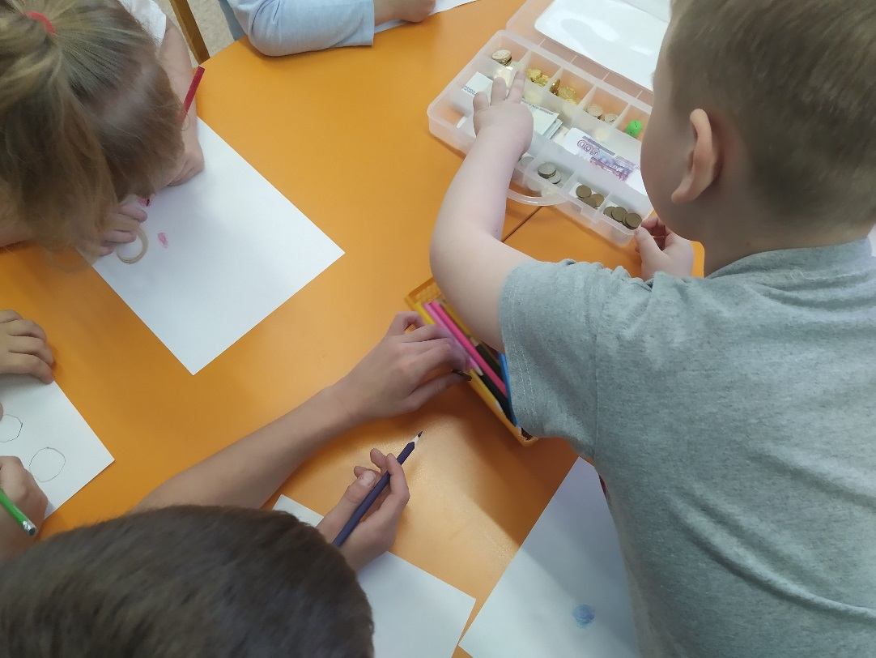
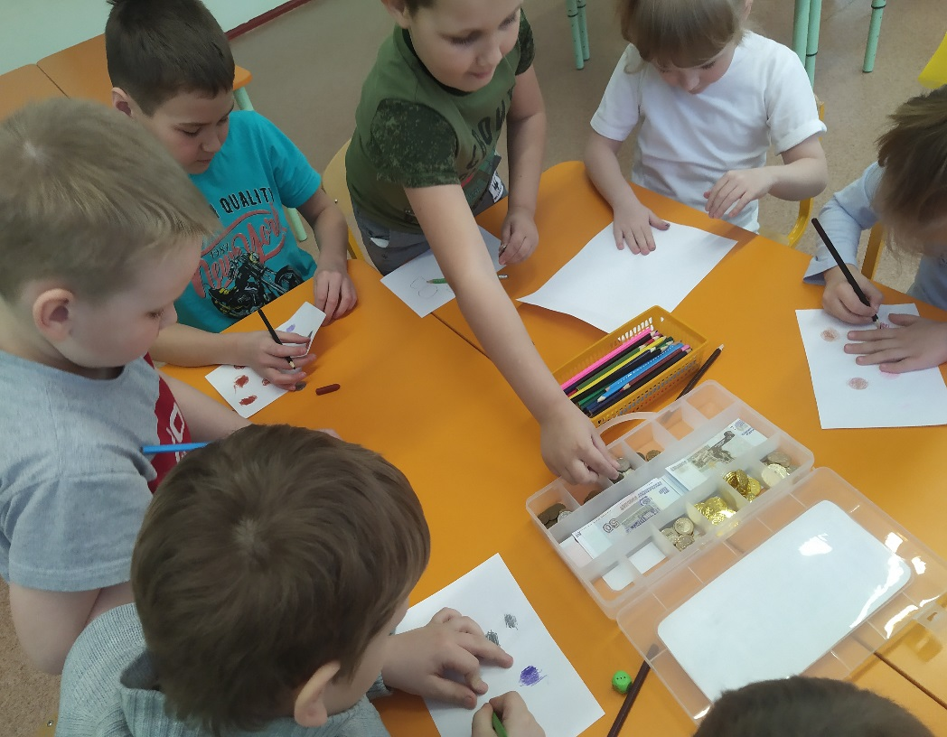
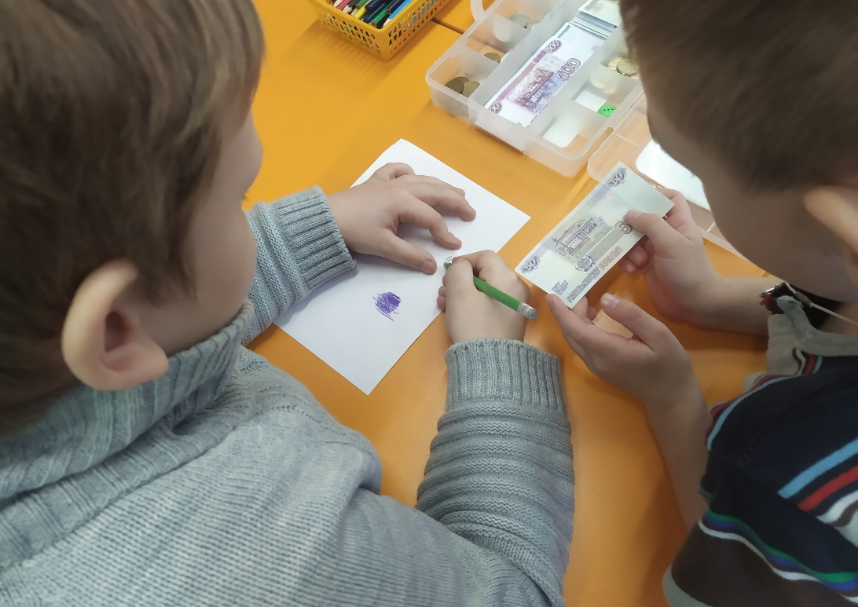
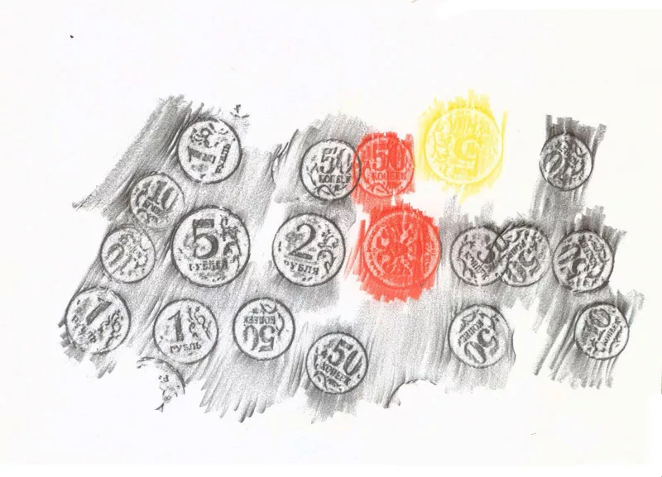
Нетрадиционная техника рисования «Фроттаж»

Slide 20
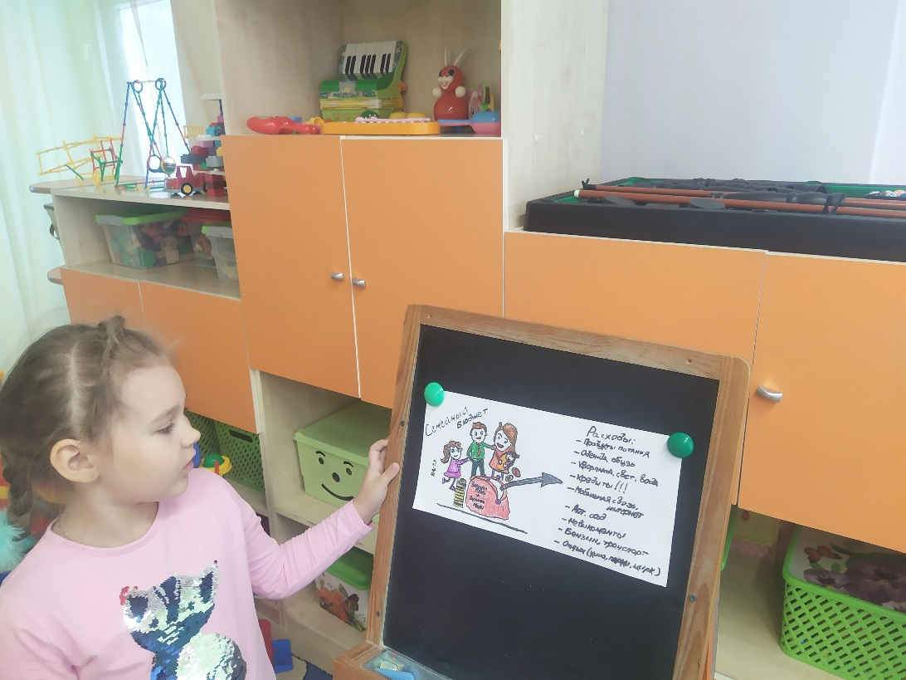
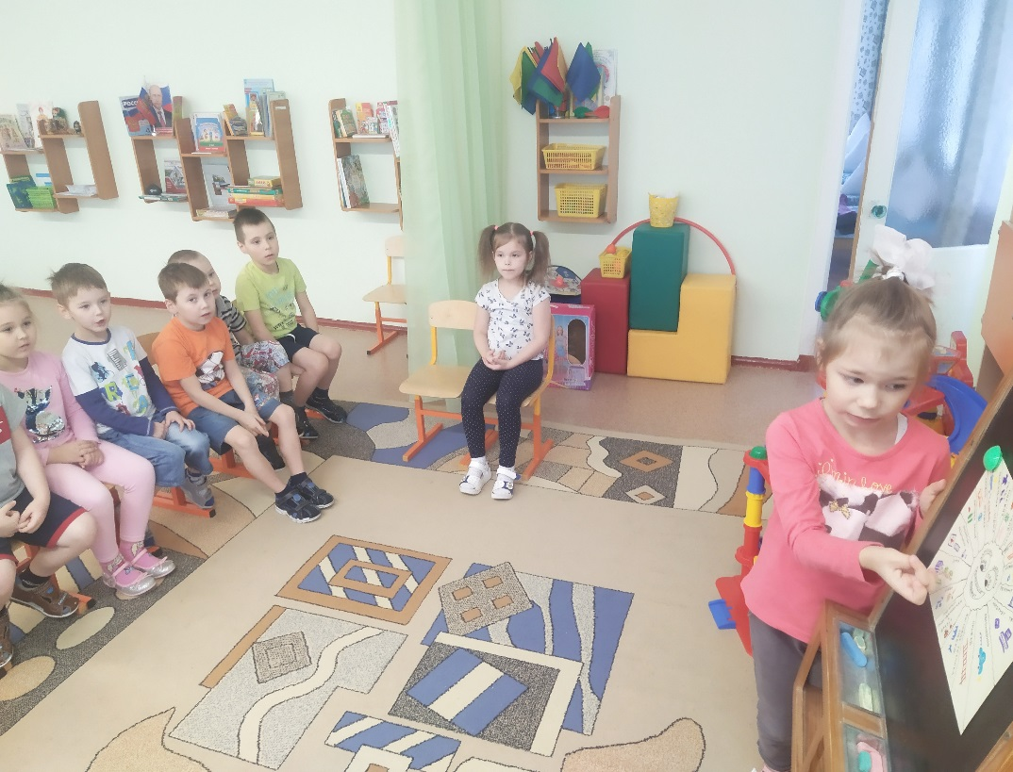
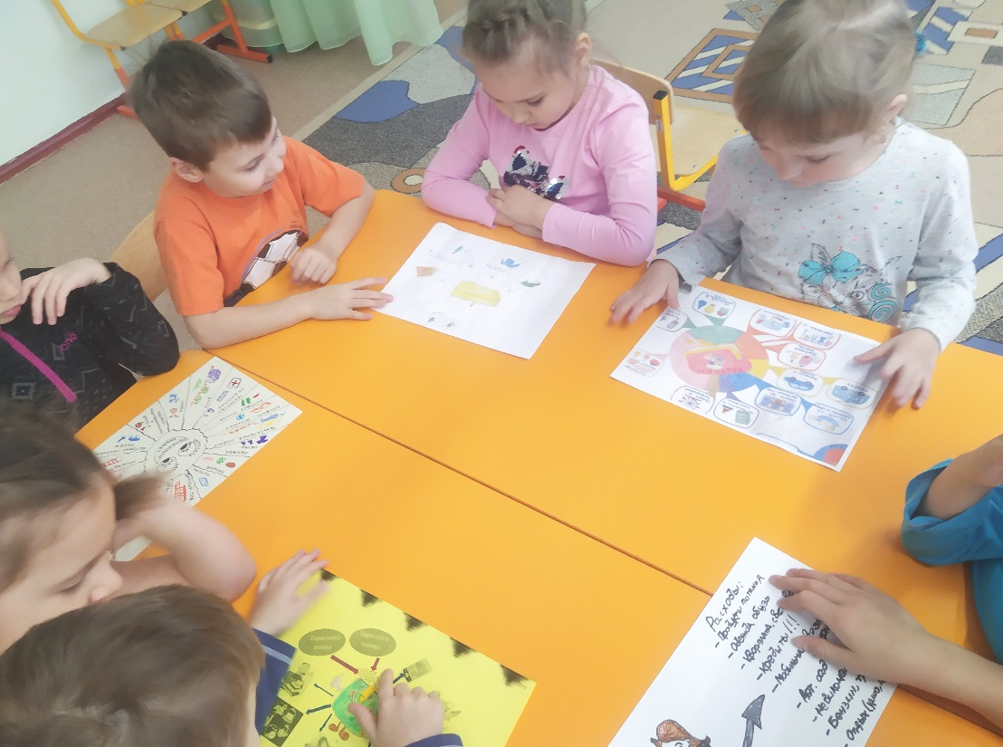
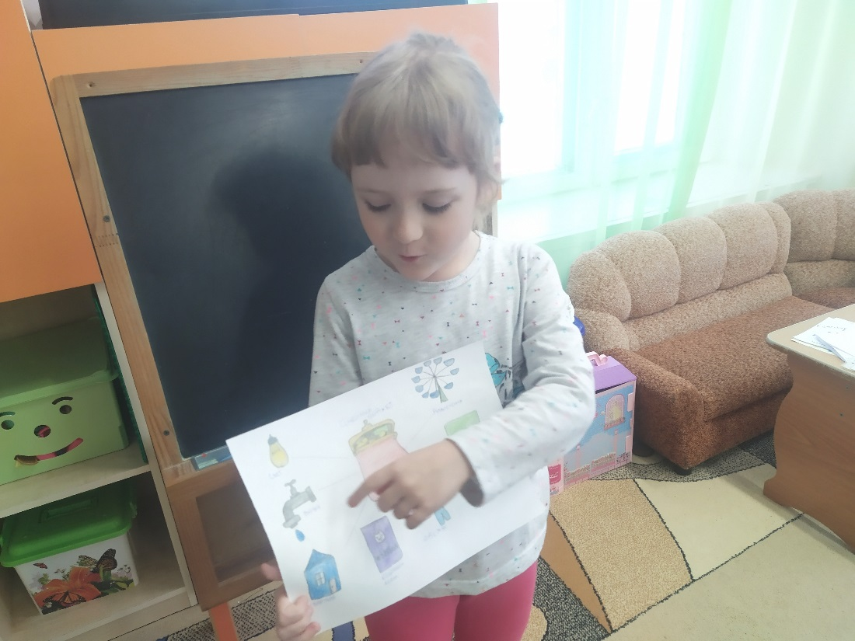
Составление рассказов на тему: «Доходы и расходы моей семьи»

Slide 21
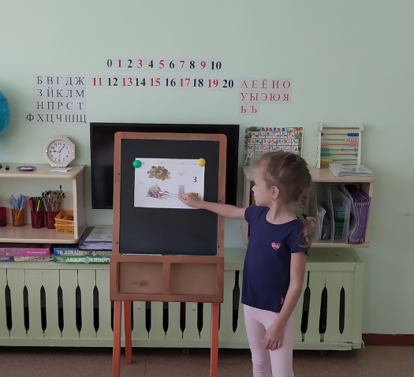
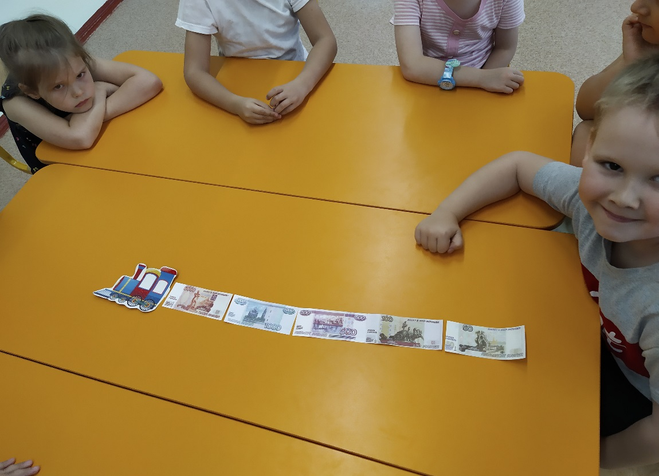
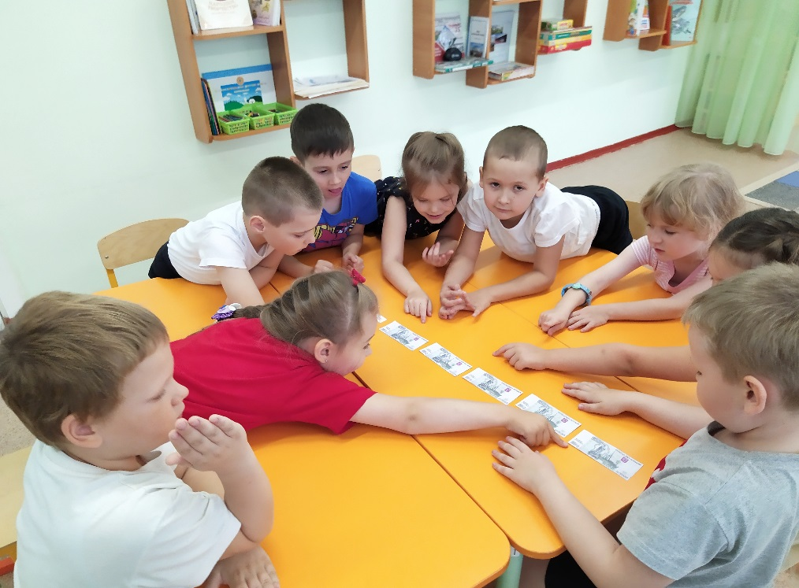
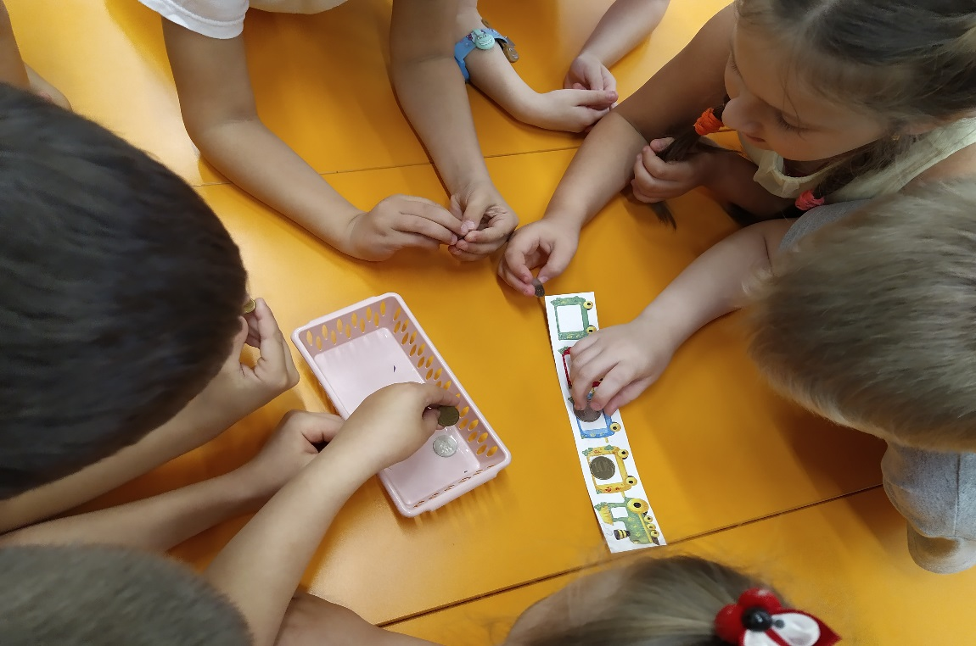
Игровое занятие
«Достоинство монет и купюр»

Slide 22
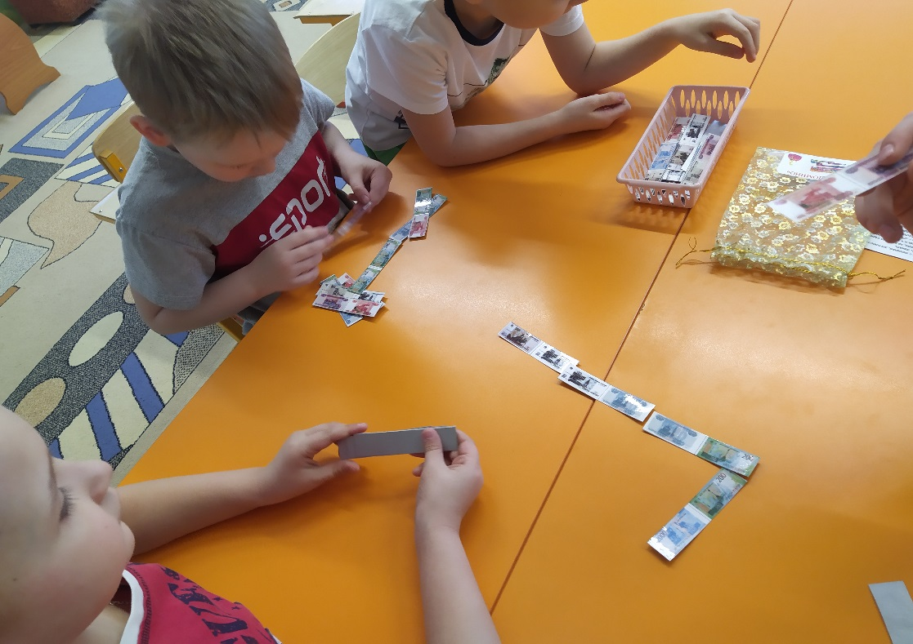
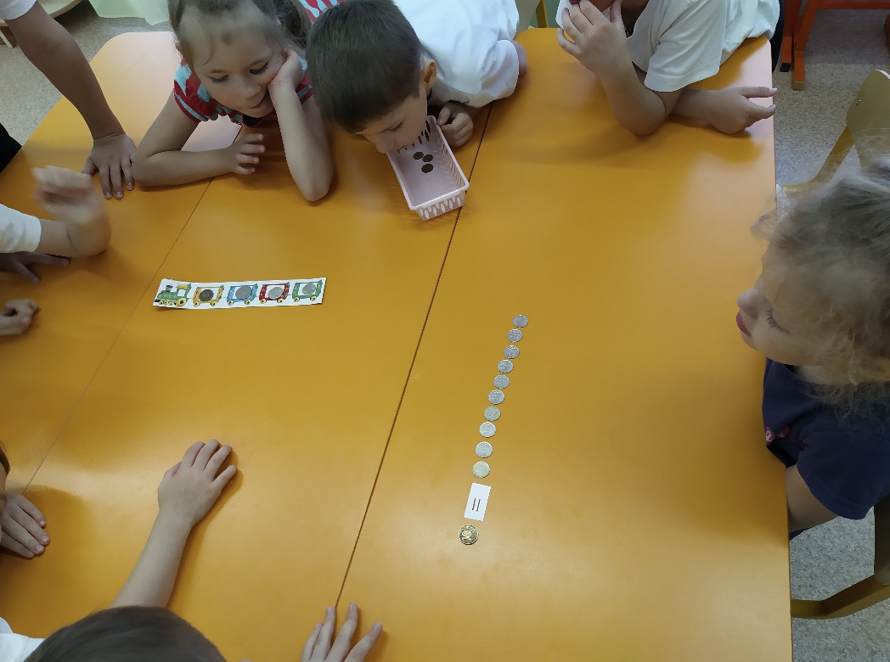
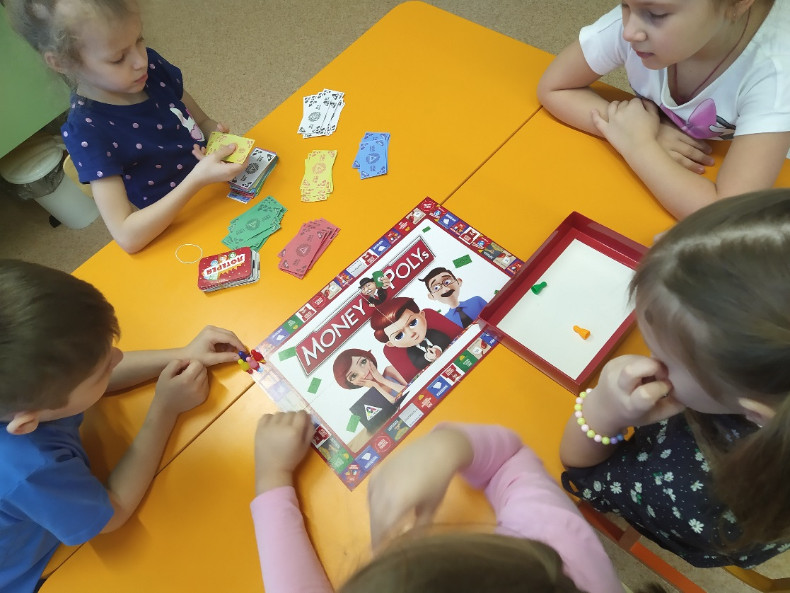
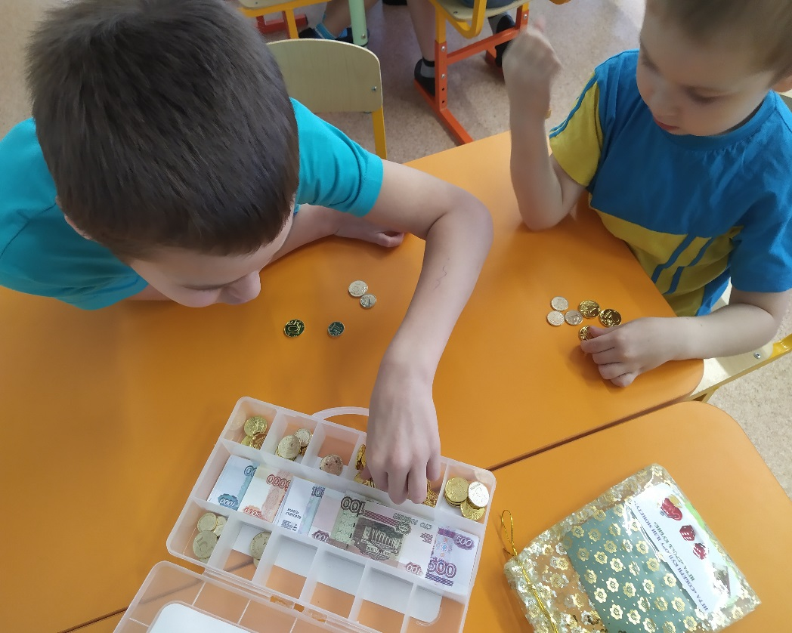
Настольные игры: «Монополия»
«Денежное домино»
«Поезд монет и купюр»

Slide 23
ИСТОРИЯ ДЕНЕГ

Slide 24
3. РЕКЛАМА: ПРАВДА И ЛОЖЬ,
РАЗУМ И ЧУВСТВА, ЖЕЛАНИЯ И ВОЗМОЖНОСТИ.
Беседы о рекламе;
Рассматривание рекламных газет, журналов, рекламных листовок;
Рисование на темы: «Моя любимая реклама», «Фантастическая реклама»;
Собирание тематических пазлов;
Игровое занятие «Что такое реклама?»
Чтение сказки «Как старик корову продавал», «Приключения Копеечки», Г.Х. Андерсен «Новое платье короля»
Игра –викторина «О какой сказке идет речь?»

Slide 25
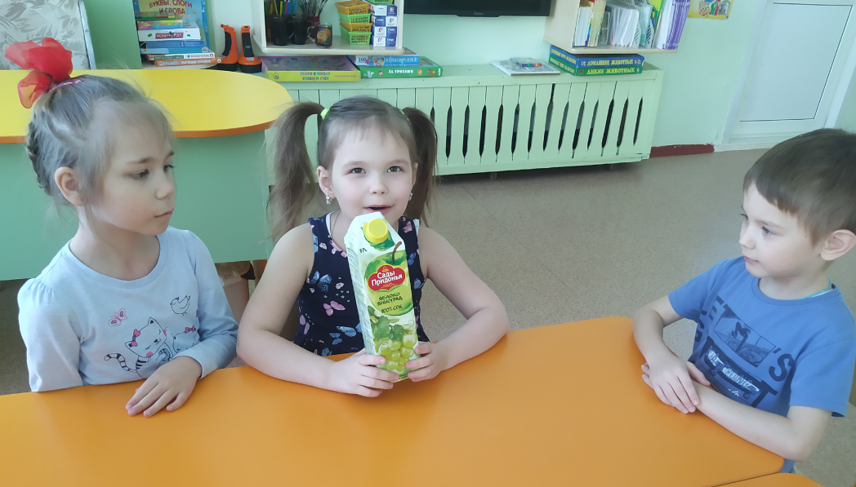
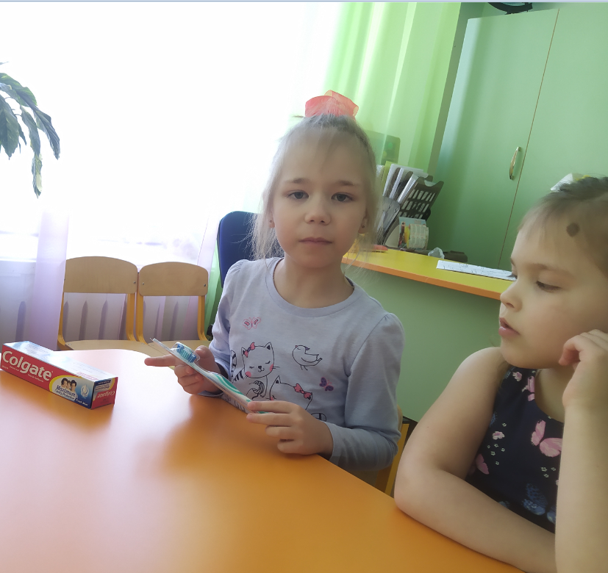
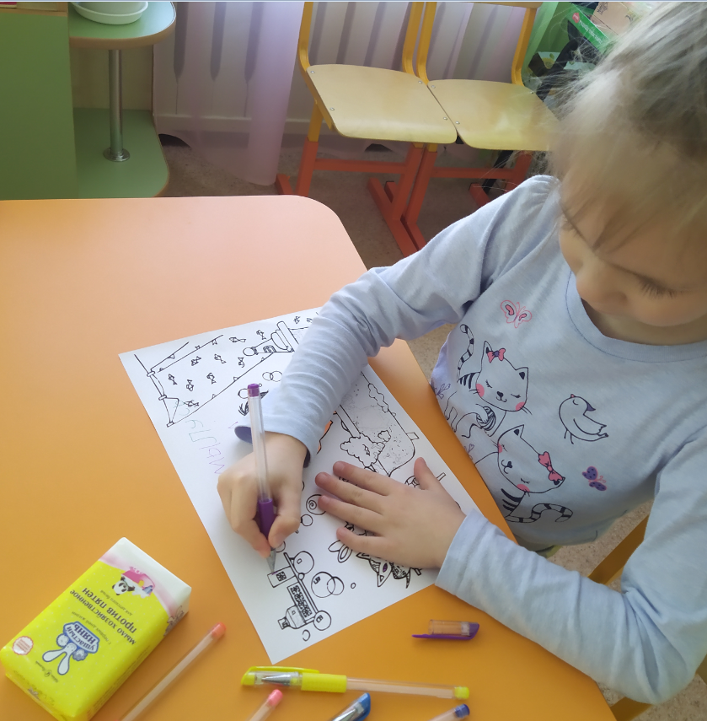
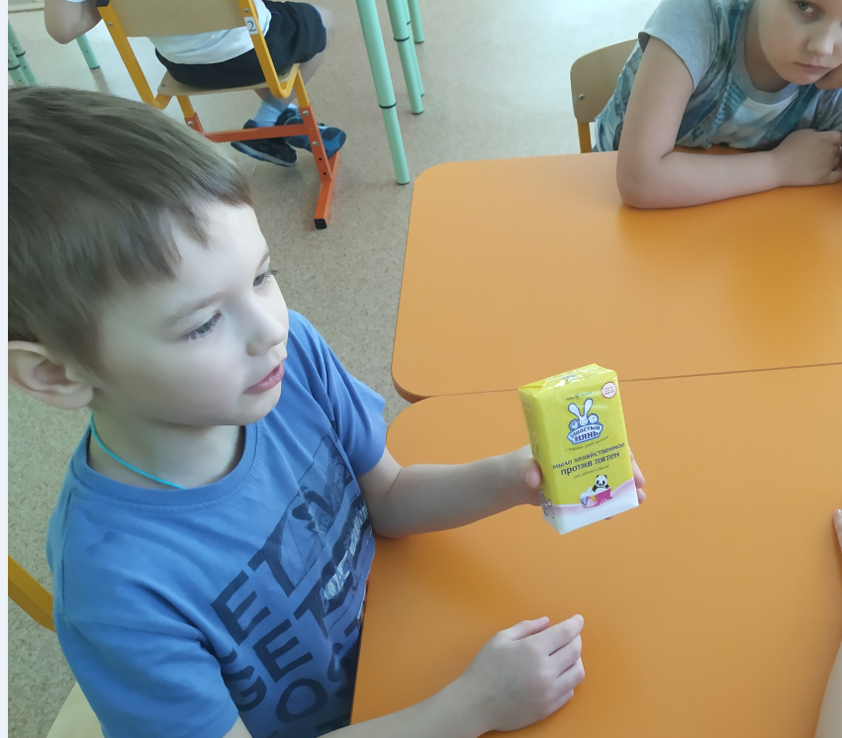
РЕКЛАМА

Slide 26
4. ПОЛЕЗНЫЕ ЭКОНОМИЧЕСКИЕ НАВЫКИ
И ПРИВЫЧКИ В БЫТУ.
Рисование на темы: «Моя любимая игрушка», «Моя копилка»;
Изготовили «Аптечку для книг»;
Изготовление поделок из бросового материала;
Приобщение к сортировке мусора в группе и на площадке;
Беседы на темы: «Что будет, если я испорчу чужую игрушку?», «Почему жадничать – это плохо!», «Что значит быть экономным?», «Полезные экономические навыки и привычки в быту»;
Чтение художественной литературы: Н. Носов «Заплатка», К. Чуковский «Федорино горе», В. Маяковский «Что такое хорошо и что такое – плохо?»;
Занятие «Мы – бережливые».

Slide 27
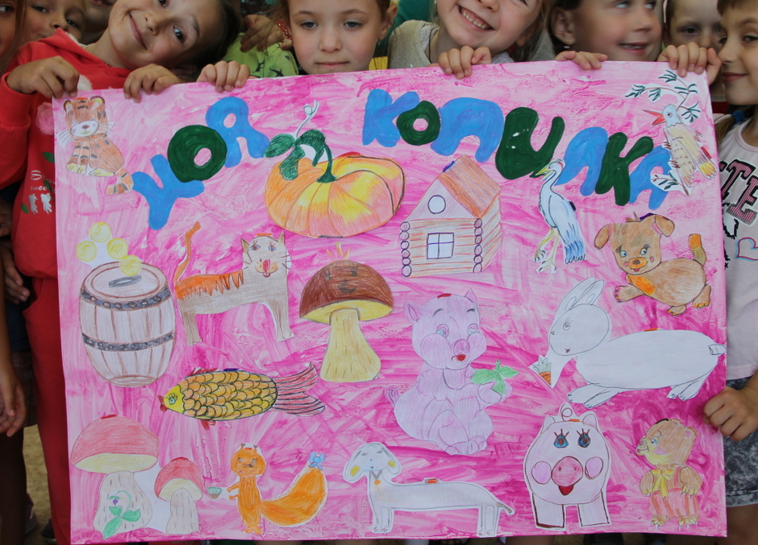
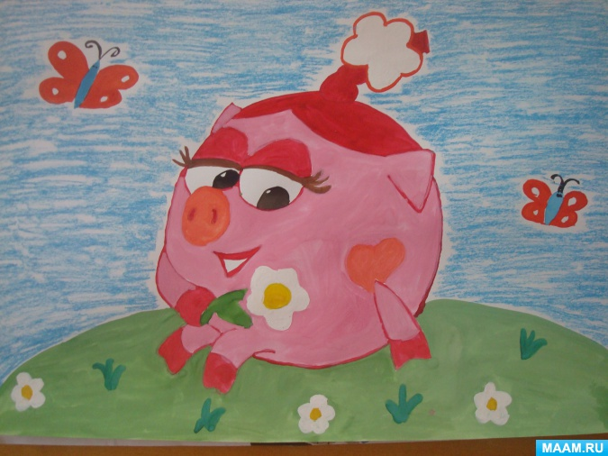
РИСОВАНИЕ НА ТЕМУ «МОЯ КОПИЛКА»

Slide 28
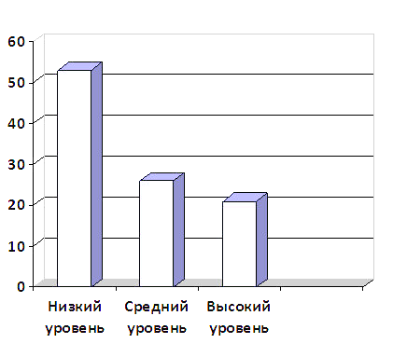
ОЦЕНКА СФОРМИРОВАННОСТИ ФИНАНСОВОЙ ГРАМОТНОСТИ ДЕТЕЙ
В ЗАВЕРШЕНИИ РЕАЛИЗАЦИИ ПРОЕКТА

Slide 29
КРАТКИЙ ЭКОНОМИЧЕСКИЙ СЛОВАРИК
АВАНС — ДЕНЬГИ (ЧАСТЬ ЗАРАБОТНОЙ ПЛАТЫ), КОТОРЫЕ ВЫПЛАЧИВАЮТ ДО ОКОНЧАНИЯ ВСЕЙ РАБОТЫ.
БАНК — ОРГАНИЗАЦИЯ, КОТОРАЯ ИМЕЕТ ПРАВО ПРИНИМАТЬ ДЕНЬГИ НА ХРАНЕНИЕ И ДАВАТЬ ИХ В ДОЛГ.
БАНКИР — УПРАВЛЯЮЩИЙ ИЛИ ВЛАДЕЛЕЦ БАНКА.
БЕДНЫЕ — ЛЮДИ, КОТОРЫЕ ИМЕЮТ ОЧЕНЬ НИЗКИЕ ДОХОДЫ И ПОЭТОМУ НЕ МОГУТ УДОВЛЕТВОРИТЬ НЕОБХОДИМЫЕ ПОТРЕБНОСТИ, И У КОТОРЫХ НЕТ НАКОПЛЕНИЙ.
БЕЗРАБОТНЫЙ — ЧЕЛОВЕК, КОТОРЫЙ НЕ РАБОТАЕТ ИЛИ ПОТЕРЯЛ РАБОТУ.
БЕРЕЖЛИВЫЙ — ЧЕЛОВЕК, КОТОРЫЙ БЕРЕЖНО ОТНОСИТСЯ КО ВСЕМУ, ЧТО ЕГО ОКРУЖАЕТ.
БОГАТЫЕ — ЛЮДИ, У КОТОРЫХ БОЛЬШИЕ ДОХОДЫ И ЕСТЬ НАКОПЛЕНИЯ.
ВАЛЮТА — ДЕНЬГИ ДРУГИХ СТРАН.
.
ДЕНЕЖНАЯ КУПЮРА — БУМАЖНЫЕ ДЕНЬГИ С ОБОЗНАЧЕННОЙ НА НИХ СТОИМОСТЬЮ.
ДЕНЬГИ — ЭТО БУМАЖНЫЕ ИЛИ МЕТАЛЛИЧЕСКИЕ ЗНАКИ КАК СРЕДСТВО ПОКУПКИ ТОВАРОВ ИЛИ ОПЛАТЫ УСЛУГ.
ДЕШЕВЫЙ — ИМЕЮЩИЙ НИЗКУЮ ЦЕНУ, НЕДОРОГОЙ.

Slide 30
ЗАГАДКИ И ПОСЛОВИЦЫ НА ЭКОНОМИЧЕСКУЮ ТЕМУ
Коль трудился целый год Будет кругленький … (ДОХОД)
Люди ходят на базар. Там дешевле весь …(ТОВАР)
И врачу и акробату Выдают за труд … (ЗАРПЛАТУ)
Очень вкусная витрина У овощного … (МАГАЗИНА)
Он финансовый факир, В банк к себе вас ждёт….(БАНКИР)
Будут целыми, как в танке, Сбереженья ваши в … (БАНКЕ)
Дела у нас пойдут на лад: Мы в лучший банк внесли свой … (ВКЛАД)
ПОСЛОВИЦЫ О ТРУДЕ
Труд человека кормит, а лень портит.
Дерево сильно корнями, а человек трудами.
Землю солнце красит, а человека труд.
Кто не работает тот не ест.
Делу время потехе час.
Скучен день до вечера, когда делать нечего.
Дело мастера боится.
Заря деньгу даёт.
Кто рано встаёт у того копейка растёт.

Slide 31
